Slide 1
О результатах работы российских экспертов в ИСО/ТК 205 «Проектирование внутренней среды зданий». Перспективы внедрения международного опыта в нормативно-техническую базу Российской Федерации
Умнякова Нина Павловна

Slide 2
25 – 30 сентября в Токио состоялось совместное заседание ИСО/ТК 205 «Проектирование внутренней среды зданий».

Slide 3
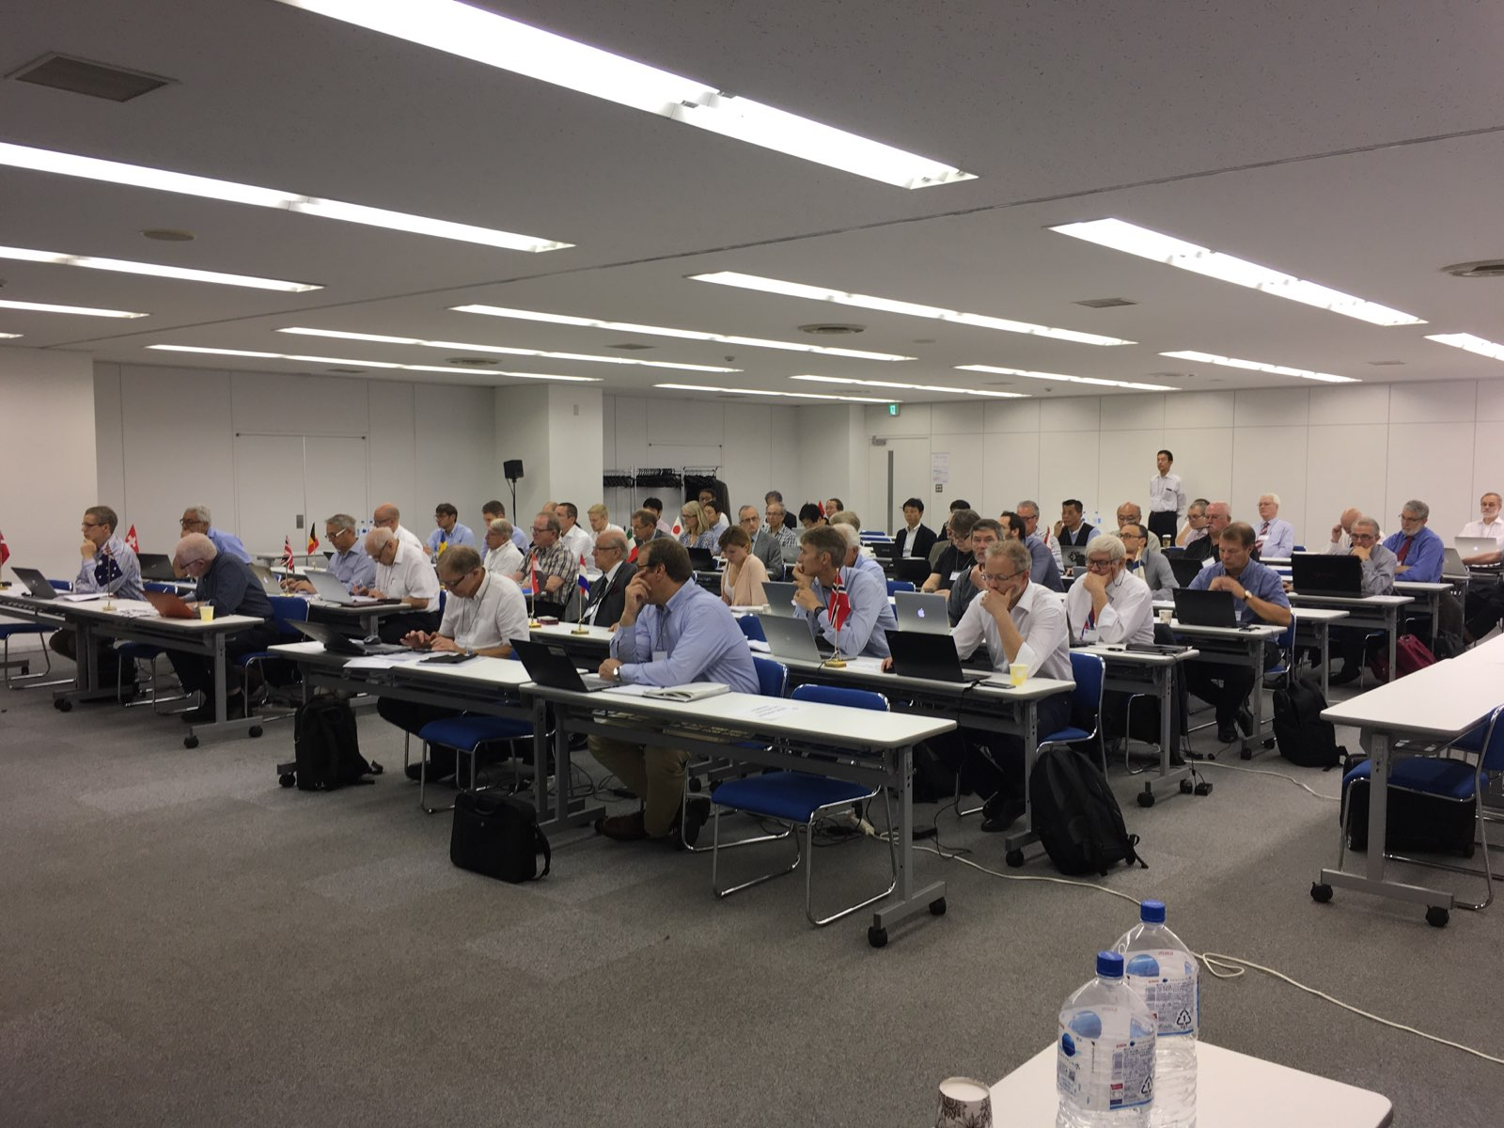
В заседаниях ИСО/ТК 205 приняли участие представители Австрии, Бельгии, Великобритании, Германии, Египта, Канады, Нидерландов, Норвегии, Российской Федерации, США, Франции, Швейцарии, Швеции, Южной Кореи, Японии,

Slide 4
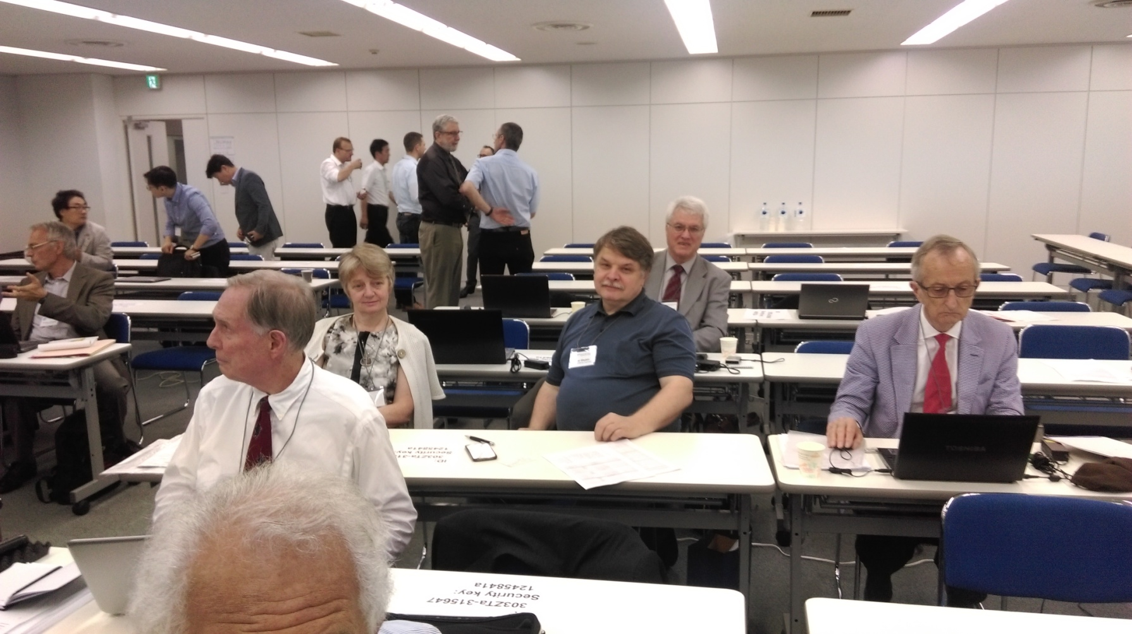
Перерыв между заседаниями ТС 205

Slide 5
Рабочие группы ИСО/ТК 205
РГ 1 – Общие принципы (General principles)
РГ 2 – Проектирование энергоэффективных зданий (Design of energy-efficient buildings)
РГ 3 – Проектирование систем автоматизации и управления зданиями (Building automation and control system design )
РГ 5 – Тепловой режим помещений (Тепловой микроклимат ) (Indoor thermal environment)
РГ 7 –Световой режим помещений (Внутренняя визуальная среда) (Indoor visual environment )

Slide 6
Рабочие группы ИСО/ТК 205
РГ 8 – Системы лучистого отопления и охлаждения (Radiant heating and cooling systems)
РГ 9 – Системы отопления и охлаждения (Heating and cooling systems)
РГ 10 – Ввод в эксплуатацию (Commissioning)
РГ 11 –Разрушения от воздействия влаги (Moisture damage)

Slide 7
РГ 1 – Общие принципы
Секретариат инициирует работу по подготовке следующих стандартов:
- Проектирование среды зданий. Внутренняя среда. Диагностика существующих зданий. (PWI)
(США, Япония, Австралия, Великобритания, Франция)
-выдвижение Технического отчета с названием «Требования по проектированию наружных ограждающих конструкций» (NWIP) (Япония) для первичного голосования
- Начинается работа по подготовке Изменения №2 ИСО 16813:2006 «Проектирование окружающей среды. Внутренняя среда. Основные принципы»

Slide 8
РГ 3 – Проектирование систем автоматизации зданий и систем управления (Building automation and control system design)
Удалить ИСО ТМП 16484-7 «Системы автоматизации и управления зданиями Часть7. – Вклад САУЗ в значения энергетических характеристики зданий» из рабочей программы в связи с подготовкой новых рабочих предложений для 52120-1 и 52127-1. Если новые предложения будут одобрены, то комплексе документов 52000 придет на замену стандартов серии 16484.

Slide 9
РГ 5 «Тепловой режим помещений» (Внутренняя тепловая среда)(Indoor thermal environment)
Предлагается разработать Технический отчет «Тепловом комфорт помещений» на основе анализа отчета ASHRAE в контексте с существующими национальными, международными (ИСО) и европейскими (СЕN) стандартами.
Это предложение не было поддержано и не прошло.

Slide 10
РГ 7 Световой режим помещений (Внутренняя визуальная среда)(Indoor visual environment)
Проект международного стандарта ISO/СD 19454 «Проектирование среды здания. Внутренняя среда. Проектирование светопроемов для обеспечения благоприятного светового режима (Building environment design — Indoor environment — Daylight opening design for sustainability principles in the visual environment,) будет представлен Секретариатом для голосования в качестве DIS (окончательной редакции)

Slide 11
РГ 7 Внутренняя визуальная среда
ISO/NP 207734 «Проектирование среды здания. Внутренняя среда. – Правила проектирование устройств (apparatus) естественного освещения для обеспечения благоприятного светового режима» (Building Environment design — Indoor environment - Design process with daylighting apparatuses for sustainability principles in the visual environment( будет разослано для голосования (CD) в конце декабря 2017 г.

Slide 12
РГ 8. Системы лучистого (панельного) отопления и охлаждения (Radiant heating and cooling systems)
ISO/ТК 205 регистрирует ISO 11855-1, -2, -3, -4, -5 и -6 для пересмотра
ISO 11855 «Проектирование среды здания. – Проектирование, выбор параметров, монтаж и управление (контроль) встроенными системами лучистого отопления и охлаждения»

Slide 13
РГ 8. Системы лучистого (панельного) отопления и охлаждения
Часть 1. Определения, условные обозначения и критерии комфорта
Часть 2. Определение расчетной мощности систем отопления и охлаждения
Часть 3. Проектирование и выбор типоразмеров (Design and dimensioning )
Часть 4. Определение параметров и расчет мощности для систем панельного отопления и охлаждения в нестационарных условиях (Dimensioning and calculation of the dynamic heating and cooling capacity of Thermo Active Building Systems (TABS))
Часть 5. Монтаж
Часть 6. Контроль (Control)
Данные документы будут вынесены на регулярный пересмотр.

Slide 14
РГ 8. Системы лучистого (панельного) отопления и охлаждения
Секретариат просит зарегистрировать пересмотренные стандарты для CD голосования (вторая редакция) до 30 октября:
ISO/NP 11855-7 : «Проектирование среды здания. – Проектирование, выбор параметров, монтаж и управление (контроль) встроенными системами лучистого отопления и охлаждения. Часть 7. Исходные данные (входные параметры) параметры для энергетических расчетов» Building environment design -- Design, dimensioning, installation and control of embedded radiant heating and cooling systems -- Part 7: Input parameter for the energy calculation

Slide 15
РГ 8. Системы лучистого (панельного) отопления и охлаждения
ISO/NP 11866-6 : Проектирование среды здания. – Проектирование, методы испытаний и контроля за системам лучистого отопления и охлаждения. Часть 6: Исходные данные (Входные параметры) для энергетических расчетов
(Building environment design -- Design, test method and control of radiant heating and cooling panel systems -- Part 6: Input parameters for the energy calculation

Slide 16
РГ 8. Системы лучистого (панельного) отопления и охлаждения
Решено разработать Технический отчет для Проекта ISO 18566-5 в течение 6 месяцев.
Разработка новых рабочих предложений для нового стандарта ISO 52031 «Отопительные приборы (Системы тепловыделения ). Исходные данные для стандартов по энергетическим расчетам. (“Emission Systems – Input parameter for the Energy calculation standards – ISO 52031” )

Slide 17
РГ 9 Системы отопления и охлаждения (Heating and cooling systems)
ISO/NP 20276 «Системы отопления и охлаждения зданий. Общие положения и выражение энергетических характеристик» (Heating and cooling systems in buildings -- General and energy performance expression. NWIP )
Продлена регистрация нового рабочего предложения.

Slide 18
РГ 9 Системы отопления и охлаждения
ISO /NP 20277 – Совмещенная процедура расчета нагрузки на систему отопления и охлаждения. (Combined calculation procedure for heating and cooling load)(NWIP)
Продлена регистрация нового рабочего предложения.

Slide 19
РГ 10. Ввод в эксплуатацию (Commissioning)
ISO 22708 «Ввод зданий в эксплуатацию. Часть 1 – Новые здания»(Building commissioning: Part 1 - New buildings ) . Пересмотренная редакция. В него войдет раздел «Планирование ввода здания в эксплуатацию при проектировании внутренней среды»
Секретариат начинает подготовку к голосованию по первой редакции документа (WD 22708).

Slide 20
РГ 11. Разрушения от воздействия влаги (Moisture damage)
Одобрен предложение стандарта ISO/NP 22185 «Стандарт по диагностике повреждений (разрушений) от воздействия влаги и разработка мероприятий по защите. Часть 1 – Принципы разрушающего воздействия влаги (Standard for diagnosing moisture damage in buildings and implementing countermeasures - Part 1 – Moisture damage principles)
Стандарт будет вынесен на СD голосование 31 Мая 2018 года.

Slide 21
Идет разработка стандартов
ISO/DIS 11855-6 Building environment design -- Design, dimensioning, installation and control
of embedded radiant heating and cooling systems -- Part 6: Control
ISO/NP 11855-7 Building environment design -- Design, dimensioning, installation and control
of embedded radiant heating and cooling systems -- Part 7: Input parameter for the energy calculation
ISO/DIS 16484-2 Building automation and control systems (BACS) -- Part 2: Hardware

Slide 22
Идет разработка стандартов
ISO/NP 16484-4 Building automation and control systems -- Part 4: Control applications
ISO/PRF 17800 Facility smart grid information model
ISO/NP TR 18566-5 Building environment design -- Design, test methods and control of hydronic
radiant heating and cooling panel systems -- Part 5: Ceiling mounted radiant panels

Slide 23
Идет разработка стандартов
ISO/CD 18566-6 Building environment design -- Design, test method and control of radiant
heating and cooling panel systems -- Part 6: Input parameters for the energy
calculation
ISO/CD 19454 Building Environment Design -- Indoor environment -- Daylight opening
design process in order to ensure sustainability principles in visual
environment
ISO/NP 19455-1 Planning for functional performance testing for building commissioning -- Part
1: Secondary pumps of variable water volume system

Slide 24
Идет разработка стандартов
ISO/NP 20276 Heating and cooling systems in buildings -- General and energy performance
expression
ISO/NP 20277 Combined calculation procedure for heating and cooling load
ISO/NP 20734 Building Environment Design – Daylighting design procedure for indoor visual
environment

Slide 25
Идет разработка стандартов
ISO/NP 22185 Design of building components and built environment for avoiding moisture
damages
ISO/NP 22510 Open Data Communication in Building Automation, Controls and Building
Management – Home and Building Electronic Systems – KNXnet/IP

Slide 26
Идет разработка стандартов
ISO/NP 22511 Design process of natural ventilation for reducing cooling demand in energy efficient non-residential buildings
ISO/NP 22708 High Performance Building Commissioning
ISO/NP 52031 Energy Performance of Buildings – Space emission systems (heating and cooling)

Slide 27
СПАСИБО ЗА ВНИМАНИЕ !!

